Slide 1
«Использование нейропсихологических игр в работе логопеда».

Slide 2
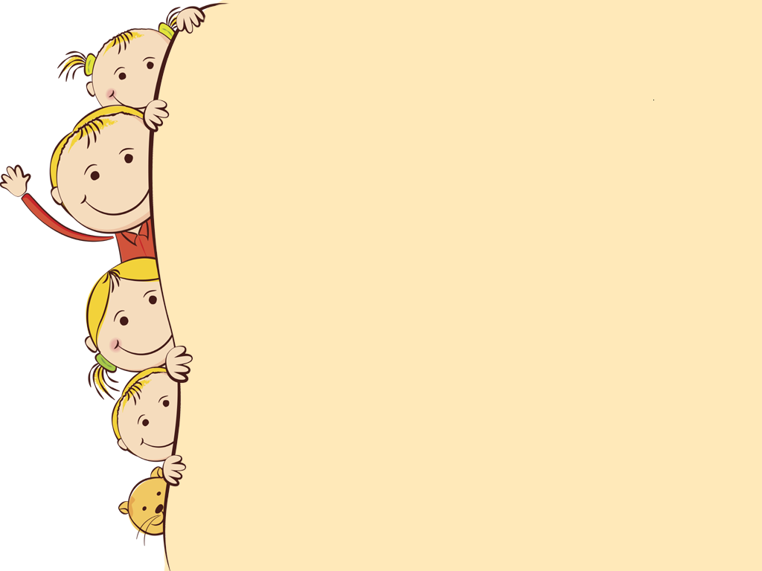
С каждым годом увеличивается количество детей в дошкольных организациях с различными нарушениями развития, которые нуждаются в специализированной помощи. Такое направление как нейрокоррекция в игровой форме может помочь ребёнку справится с проблемой.
Что же такое нейрокоррекция?
Нейрокоррекция- это комплекс специальных психологических методик, которые направлены на переструктурирование нарушенных функций мозга и создание компенсирующих средств. Это необходимо для того, чтобы ребенок мог в дальнейшем обучаться и контролировать свое поведение.

Slide 3
Цели нейропсихологической коррекции: - развитие высших психических функций; - функциональная активация подкорковых образований мозга; - обеспечение и регуляция общего энергетического, активационного фона, на котором развиваются все психические функции; стабилизация межполушарного взаимодействия; - обеспечение приёмов и тонкого анализа модально-специфической информации (тактильной, двигательной (кинестетической, динамической), зрительной, слуховой; - обеспечение регуляции, программирования и контроля психической деятельности.

Slide 4
Нейропсихологическая коррекция предполагает включение различных видов упражнений: - дыхательные упражнения; - глазодвигательные упражнения; - упражнения для артикуляционного аппарата; - упражнения для развития мелкой моторики рук; - упражнения релаксационные; - упражнения для развития коммуникативной и когнитивной сферы; - упражнения с правилами и т.д.

Slide 5
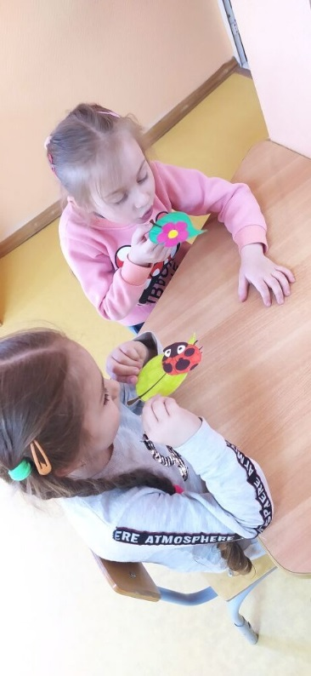
Дыхательные упражнения. Улучшают ритмику организма, развивают контроль и произвольность. Эффективным приёмом является подключение к дыхательным упражнениям визуальной и сенсорной системы

Slide 6
Глазодвигательные упражнения.
Позволяют расширить поле зрения, улучшить восприятие. Однонаправленные и разнонаправленные движения глаз и языка развивают межполушарное взаимодействие.

Slide 7
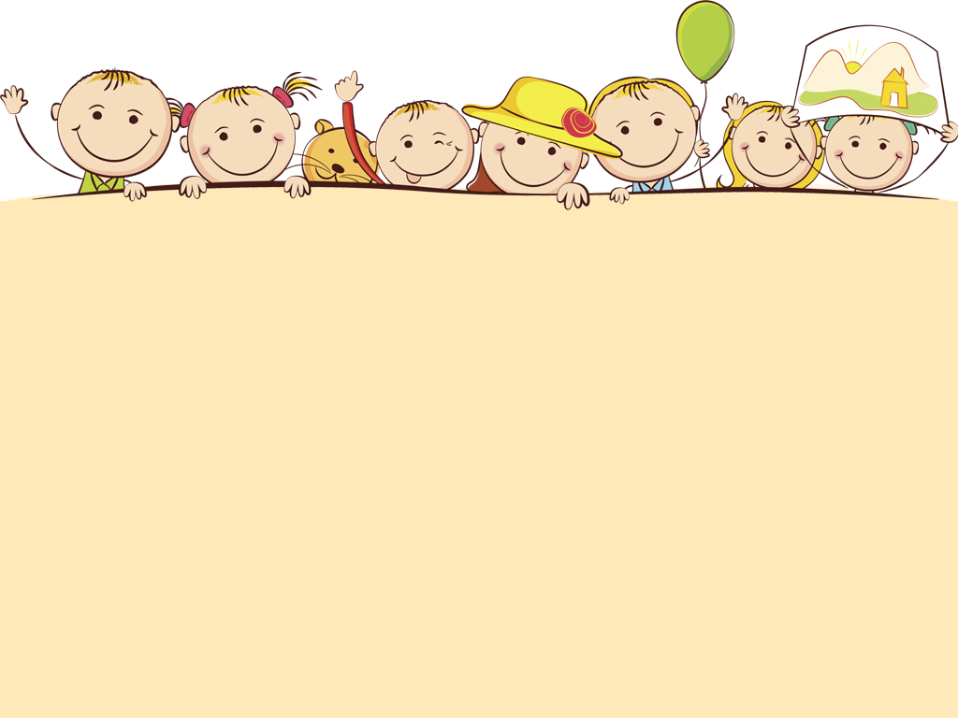
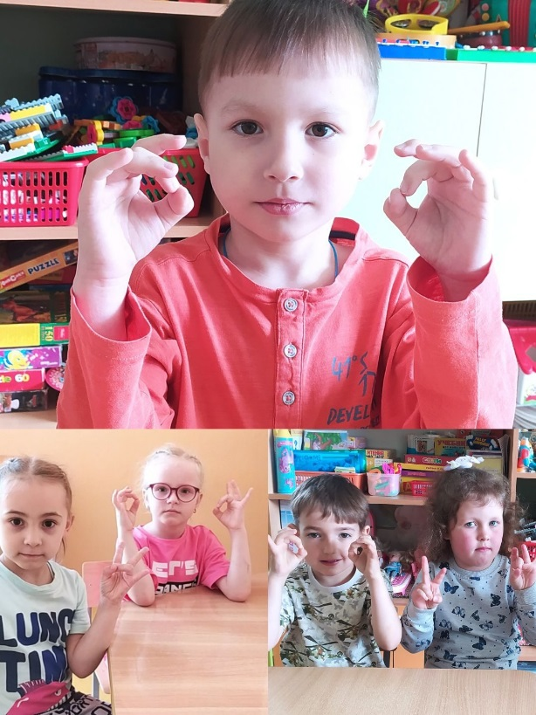
Упражнение «Колечко».
Поочередно и как можно быстрее перебирайте пальцы рук, соединяя в кольцо с большим пальцем последовательно указательный, средний и т.д. Проба выполняется в прямом и в обратном (от мизинца к указательному пальцу) порядке. Вначале упражнение выполняется каждой рукой отдельно, затем сразу двумя руками. В процессе усложняется речевым материалом.

Slide 8
«Кулак-ребро-ладонь»
Способствует развитию фонематического восприятия и дифференциации звуков. Инструкция: если услышишь звук Р — ставь кулак, звук РЬ — ставь ладонь . 2 вариант: звук С — кулак, звук З - ребро, звук Ц — ладонь.

Slide 9
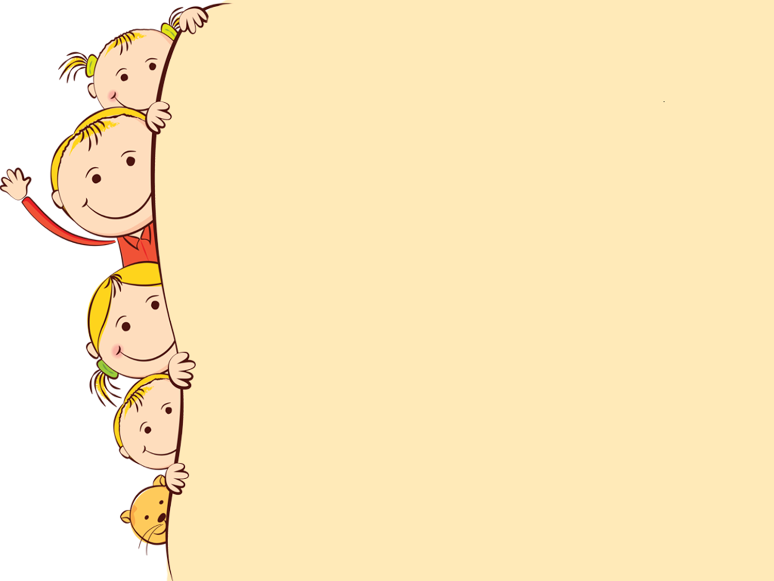
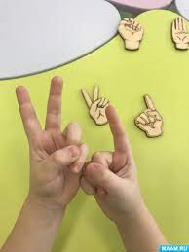
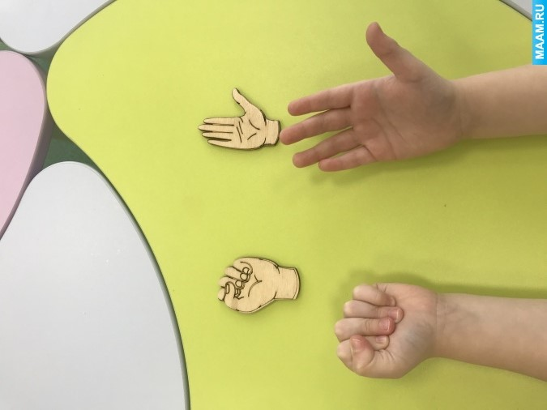
«Попробуй повтори!».
Способствует развитию внимания, пространственных представлений, межполушарных взаимосвязей, развивать координацию движений синхронизировать работу глаз и рук и развитию мелкой моторики рук.

Slide 10
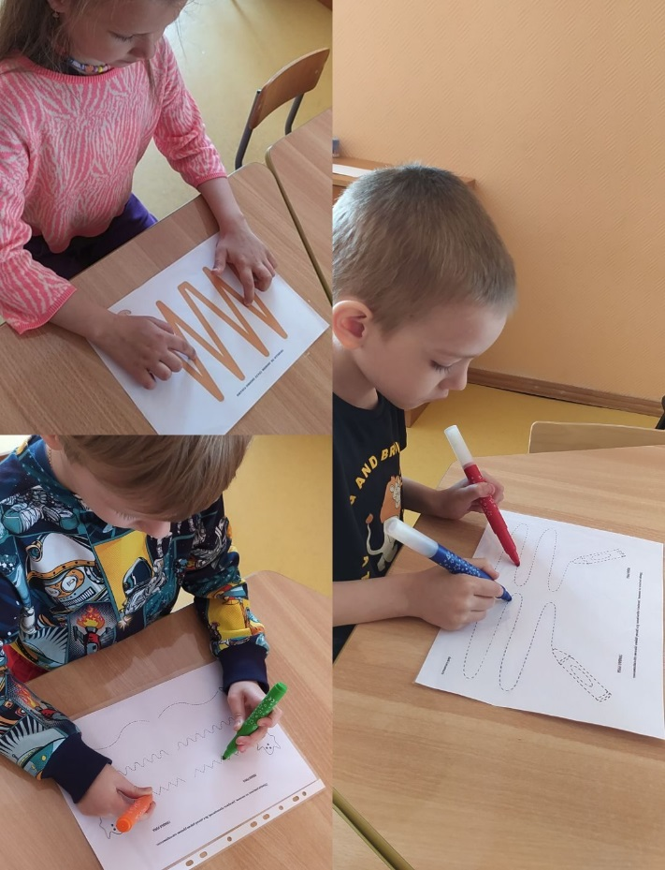
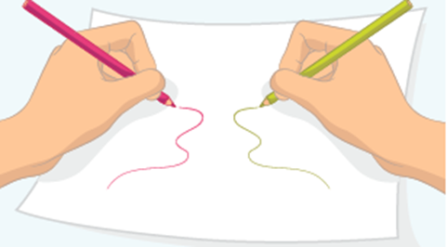
Двуручное рисование. Улучшает умственную деятельность, способствует запоминанию, повышает устойчивость внимания, облегчает процесс чтения и письма.

Slide 11
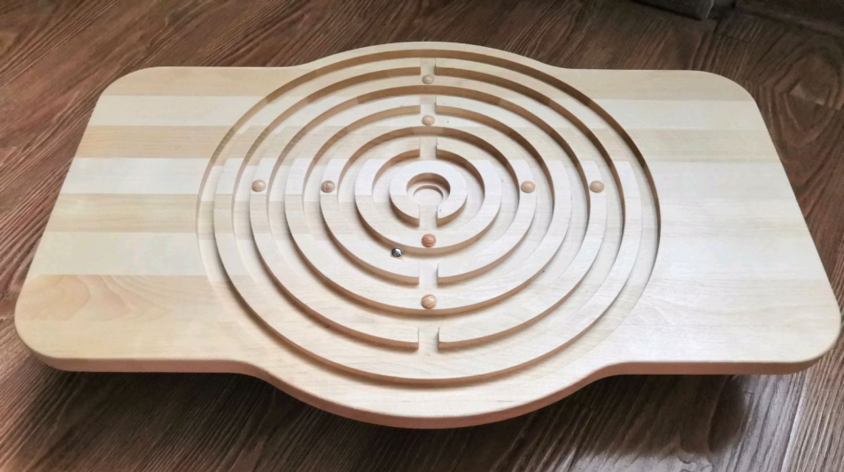
Упражнения на балансировочной доске.
Ребёнок стоит на поверхности доски, которая, в свою очередь, укреплена на округлой основе, что и заставляет его балансировать в попытках удержать равновесие. Ребенку приходится балансировать и в положении стоя выполнять различные упражнения.

Slide 12
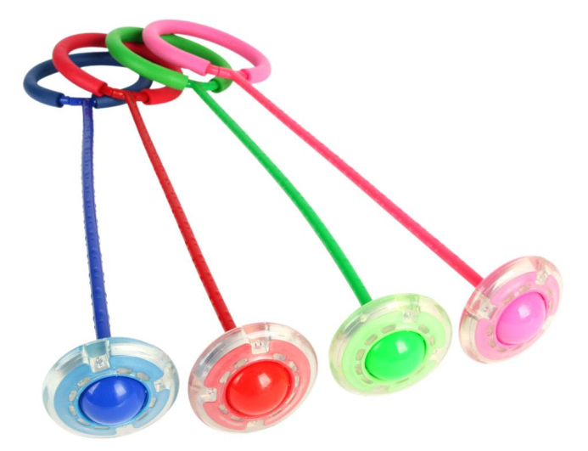
Нейроскакалка.
Для движения на этой скакалке нужна разнонаправленная работа ног. Одна нога совершает вращательные движения, а другая должна совершать прыжки. Нейроскакалка отличный тренажер, который одновременно тренирует мозжечок, межполушарное взаимодействие, концентрацию, внимательность, помогают решать задачи речевого развития. В процессе работы движения сопровождаются речевым материалом.

Slide 13
Благодаря использованию в работе нейропсихологических методов и приёмов, могут быть достигнуты следующие результаты:
повысится общая работоспособность;
улучшится внимание (устойчивость и концентрация), память, мышление;
улучшится качество освоения учебного материала;
проявятся необходимые социально-поведенческие навыки взаимодействия, благодаря повышению уровня саморегуляции и самоконтроля;
будут развиваться творческие способности ребёнка.

Slide 14
Спасибо за внимание!

